Slide 1
Нетрадиционная техника рисования(от 3-5 лет)
МБДОУ №127 «КОРАБЛИК» Солодова Татьяна

Slide 2
«Истоки способностей и дарования детей - на кончиках их пальцев. От пальцев, образно говоря, идут тончайшие нити - ручейки, которые питают источник творческой мысли . Другими словами , чем больше мастерства в детской руке , тем умнее ребенок»,-утверждал
В.А Сухомлинский.

Slide 3
Нетрадиционное рисование
Нетрадиционное рисование-это методика обучения рисованию с помощью необычных предметов и необычным способом .
Занятия данным видом рисования способствуют в большой мере развитию –фантазии, логики, мышления.
При данном способе ребенок учится мыслить не стандартно.
Нетрадиционное рисование дает возможность применения широкого круга возможностей для создания полноценных художественных сюжетов.
Еще один огромный плюс нетрадиционного рисования- легкость в освоение методов . Все методы интуитивно понятны и легки в применении детьми дошкольного возраста.

Slide 4
Рисование ладошкой
Ребенок опускает в пальчиковую краску ладошку или окрашивает её с помощью кисти (с 5 лет) и делает отпечаток на бумаге. Рисуют и правой и левой руками, окрашенными разными цветами. После работы руки вытираются салфеткой, затем краска смывается.
Необходимые материалы: краска для рисования руками (можно использовать гуашь, салфетка на каждого ребенка, лист бумаги.
Возраст: от трех лет.

Slide 5
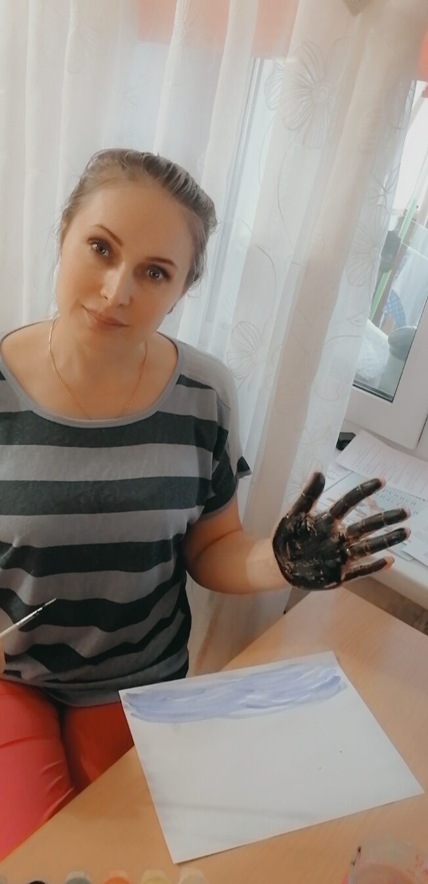
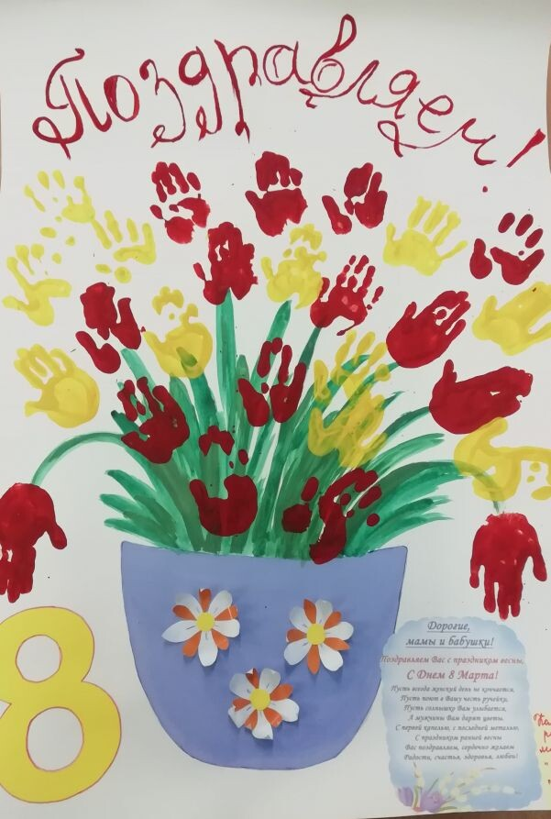
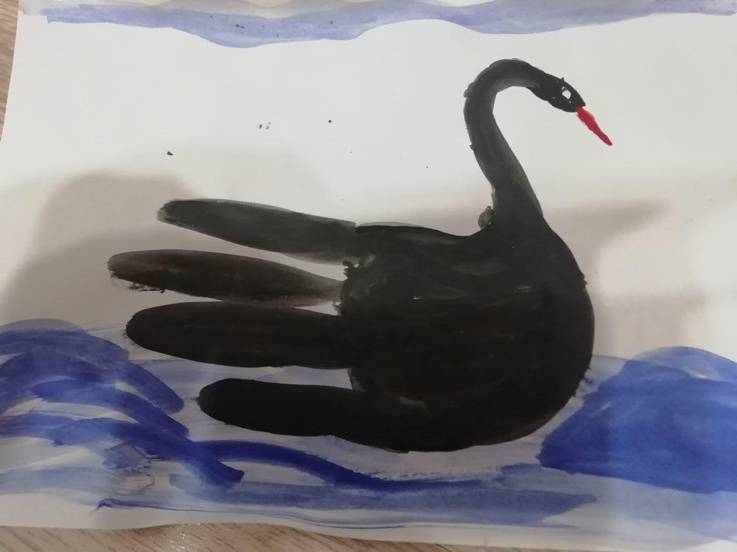
Рисование ладошкой

Slide 6
Оттиск печатками из картофеля
Ребенок прижимает печатку к штемпельной подушке с краской и наносит оттиск на бумагу. Для получения другого цвета меняются и мисочка и печатка.
Необходимые материалы: приготовленные заранее печатки из сырого картофеля, мисочка или пластиковая коробочка, в каждой вложена подушечка из поролона, пропитанного гуашью, плотная бумага.
Возраст: от трех лет.

Slide 7
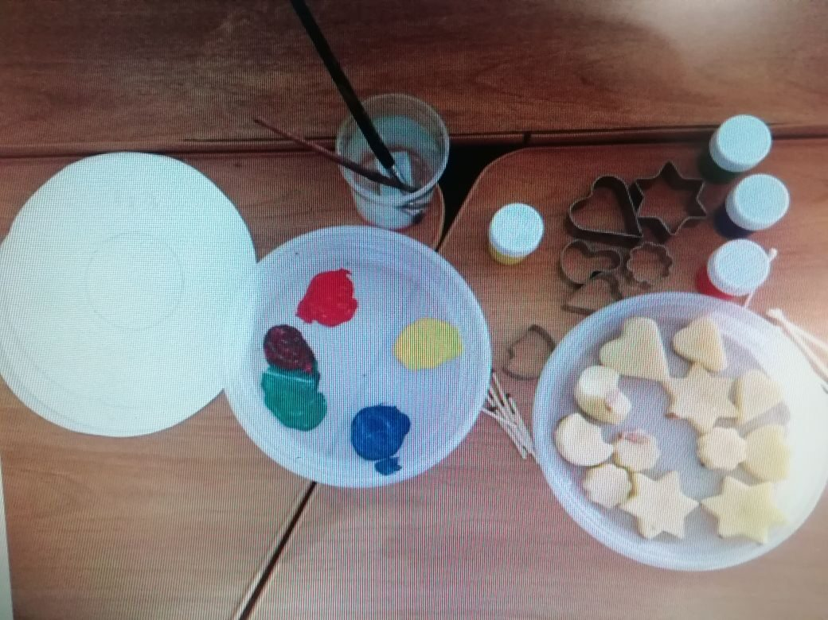
Оттиск печатками из картофеля

Slide 8
Тычок жесткой полусухой кистью
Ребенок опускает в гуашь кисть и ударяет ею по бумаге, держа вертикально. При работе кисть в воду не опускается. Таким образом, заполняется весь лист, контур или шаблон. Получается имитация фактурности пушистой или колючей поверхности.
Необходимые материалы: гуашь, жесткая кисть, салфетка на каждого ребенка, лист бумаги.
Возраст: любой.

Slide 9
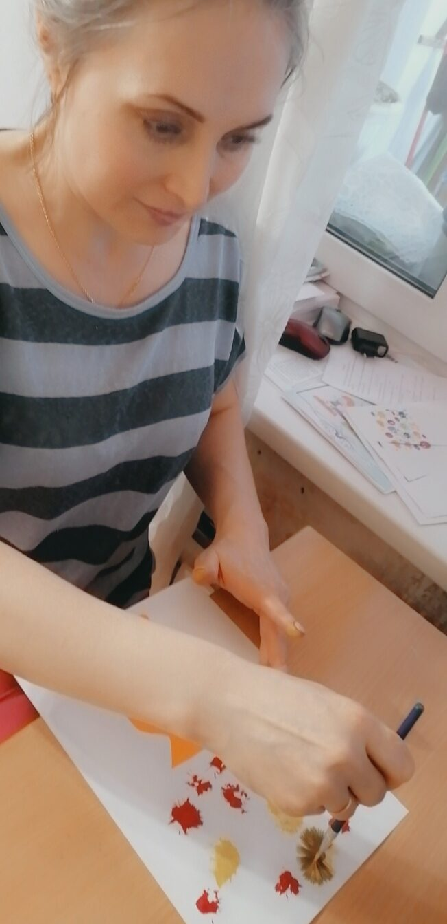
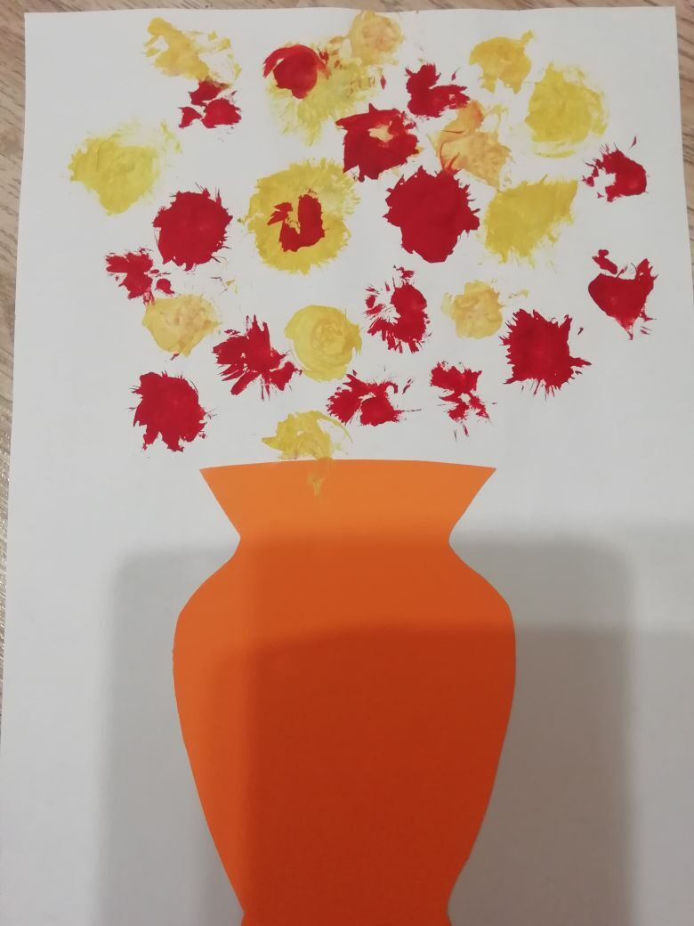
Тычок жесткой полусухой кистью

Slide 10
Рисование губкой
Обычной губкой для мытья посуды тоже можно нарисовать рисунок,например радугу.На губку нанести краски цветов радуги и не отрывая руку от листа бумаги сделать дугу.Также можно вырезать трафареты,например дерево
Необходимые материалы: бумага, жидко разведенная гуашь,заранее вырезанный трафарет
Возраст: от трех лет.

Slide 11
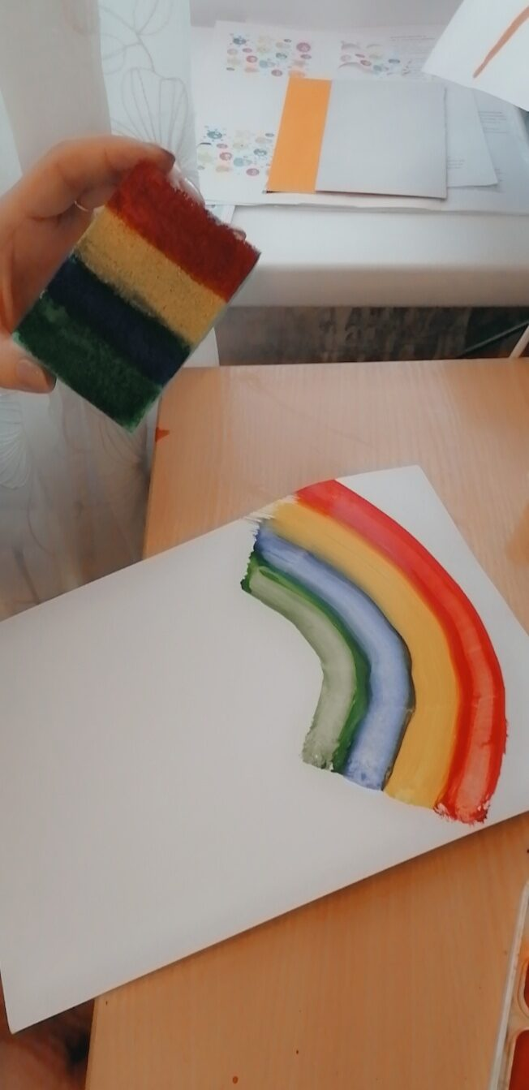
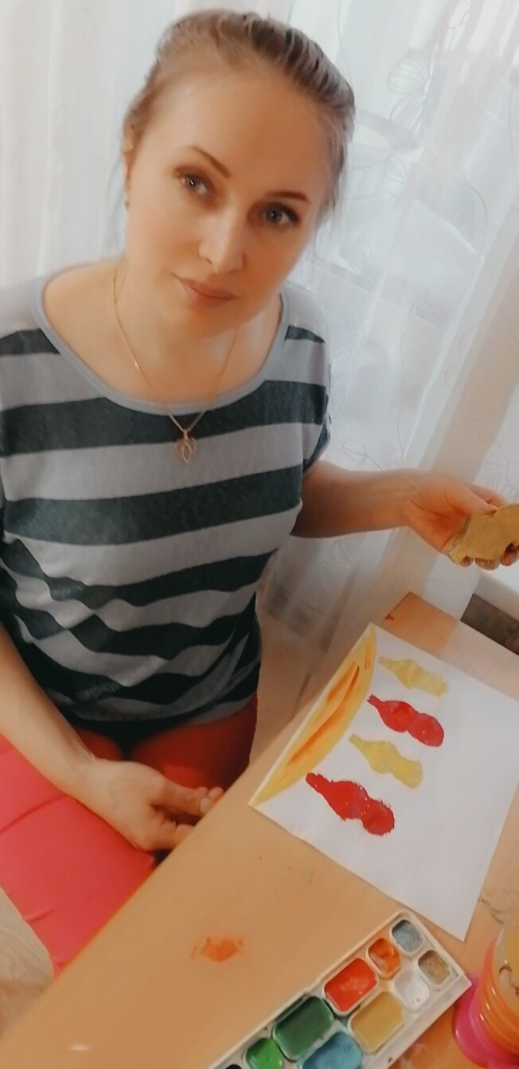
Рисование губкой

Slide 12
Кляксография с трубочкой
Ребенок зачерпывает пластиковой ложкой краску, выливает её на лист, делая небольшое пятно. Затем на пятно дует из трубочки так, чтобы её конец не касался ни пятна, ни бумаги. Недостающие детали дорисовываются.
Необходимые материалы: бумага, жидко разведенная гуашь, пластиковая ложечка, трубочка для коктейля.
Возраст: от пяти лет.

Slide 13
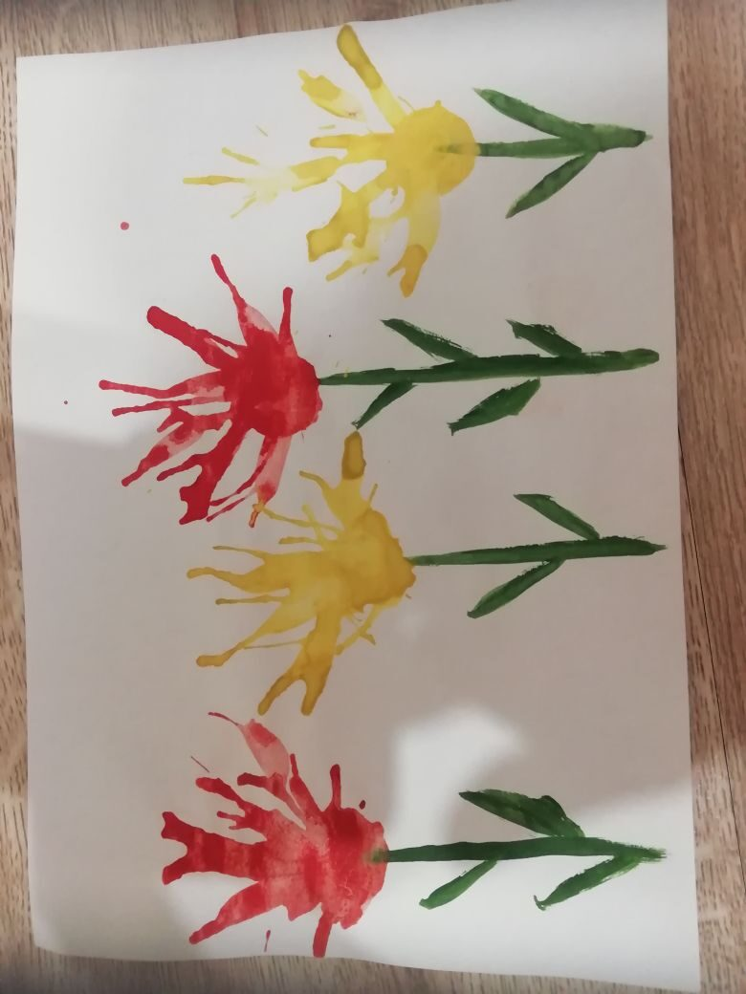
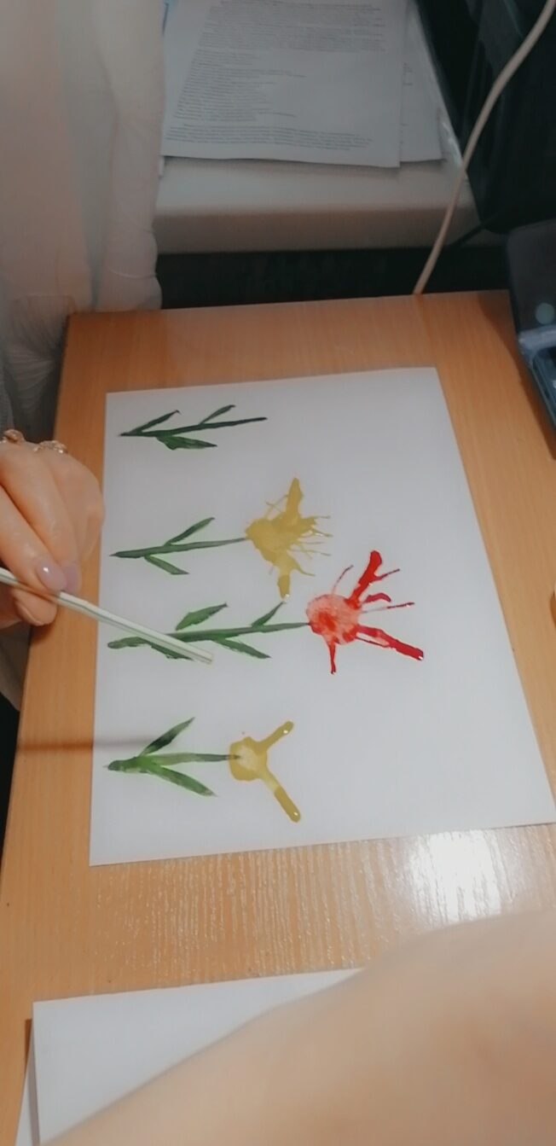
Кляксография с трубочкой

Slide 14
Рисование ватными палочками
Ребенок обмакивает ватную палочку в краску и наносит желаемый рисунок на бумагу, для каждого цвета берется отдельная ватная палочка.
Необходимые материалы: ватные палочки, лист бумаги, акварель или гуашь, салфетки.
Возраст: от двух лет.

Slide 15
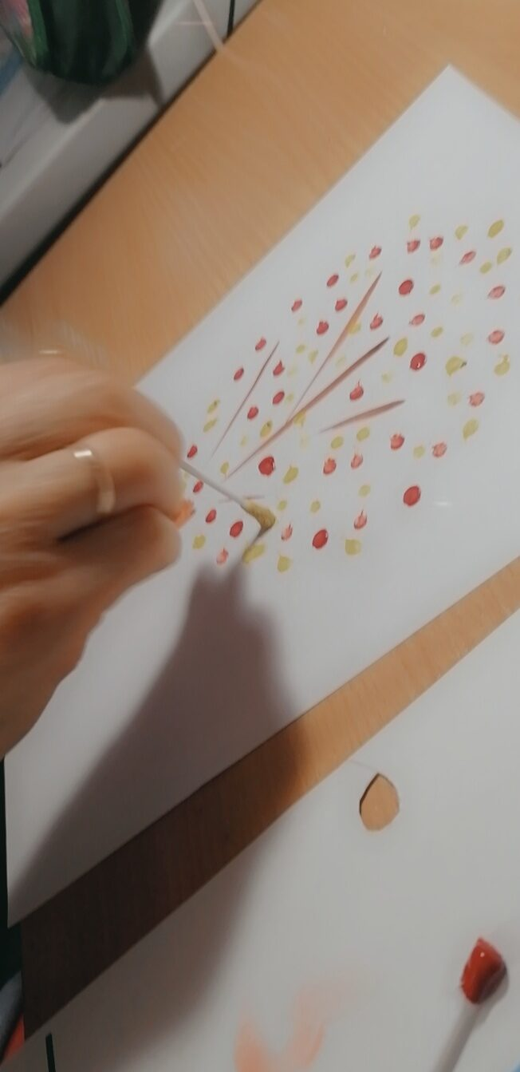
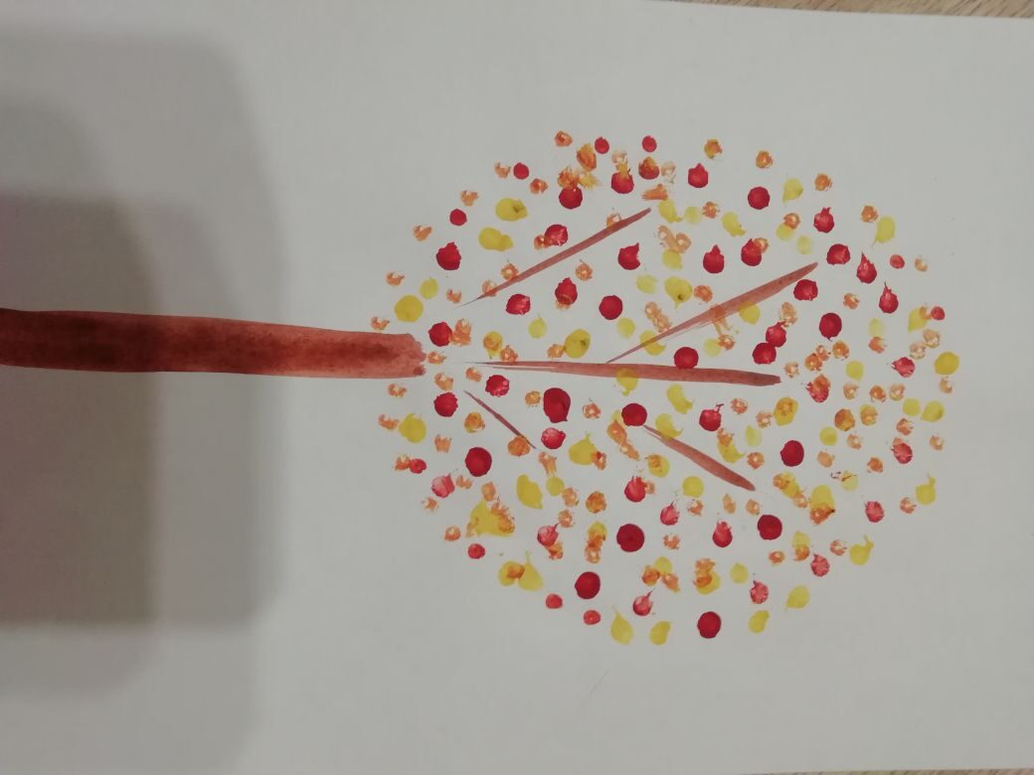
Рисование ватными палочками

Slide 16
Рисование пальчиками
Ребенок опускает в пальчиковую краску пальчик и наносит точки, пятнышки на бумагу. На каждый пальчик набирается краска разного цвета. После работы пальчики вытираются салфеткой, затем краска смывается.
Необходимые материалы: краска для рисования руками (можно использовать гуашь, салфетка на каждого ребенка, лист бумаги.
Возраст: от двух лет.

Slide 17
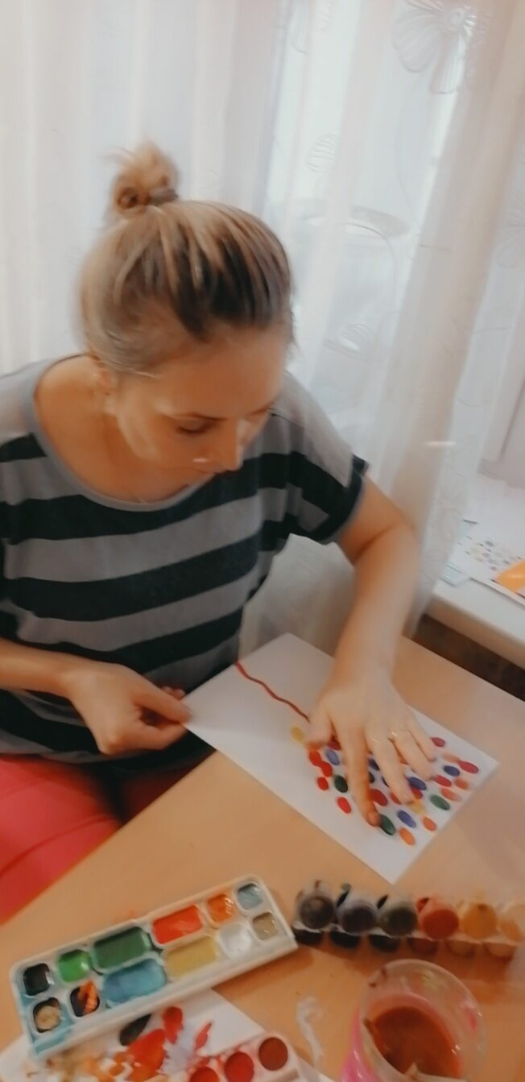
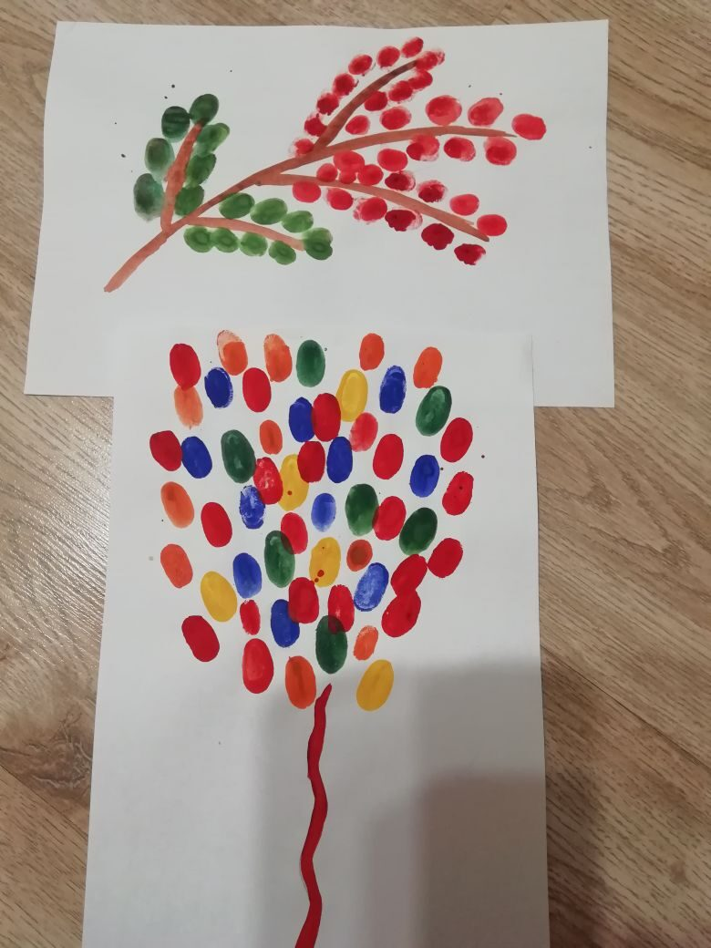
Рисование пальчиками

Slide 18
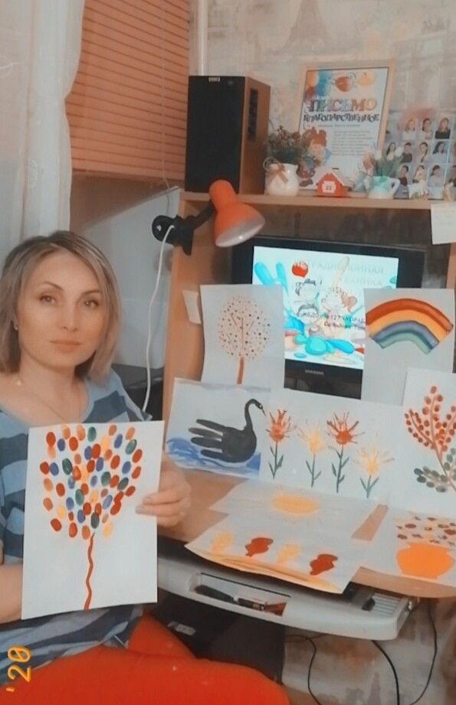
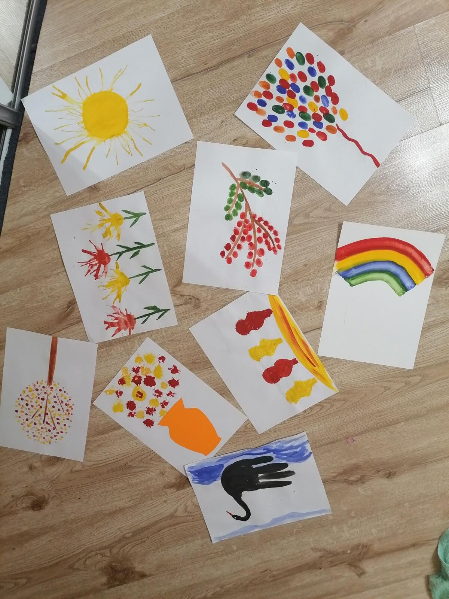
Спасибо за просмотр!

